Slide 1



UNIVERSIDAD TECNOLÓGICA DE LA SELVA
EMPRESA: SM-ROOT
Hernández Hernández Francisco Javier 091610050
Méndez Martínez Víctor Hugo 091610537
Pérez Mayorga Gerardo Eduardo 091610634
Tapia Domínguez Cecilia de Jesús 091610127

Slide 2




NOMBRE DEL PROYECTO
APPMO-SP (ADMINISTRACIÓN DE LA APLICACIÓN MÓVIL SAN PEDRO)

Slide 3
SOBRE LA EMPRESA
La panadería San Pedro se encuentra ubicada en esquina con Calzada Salomón Gonzales y Puerto Madero en San Cristóbal de Las Casas, y es una empresa panificadora que se dedica a la venta de todo lo relacionado con la Industria del Pan. La organización cuenta con diferentes sucursales posicionados de manera estratégica en la ciudad y realiza ventas en mayoreo, menudeo y ventas en rutas (que es un método muy sutil que consiste en la venta de productos por rutas ya definidas por la empresa).

Slide 4
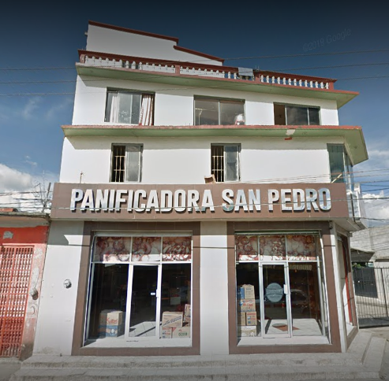
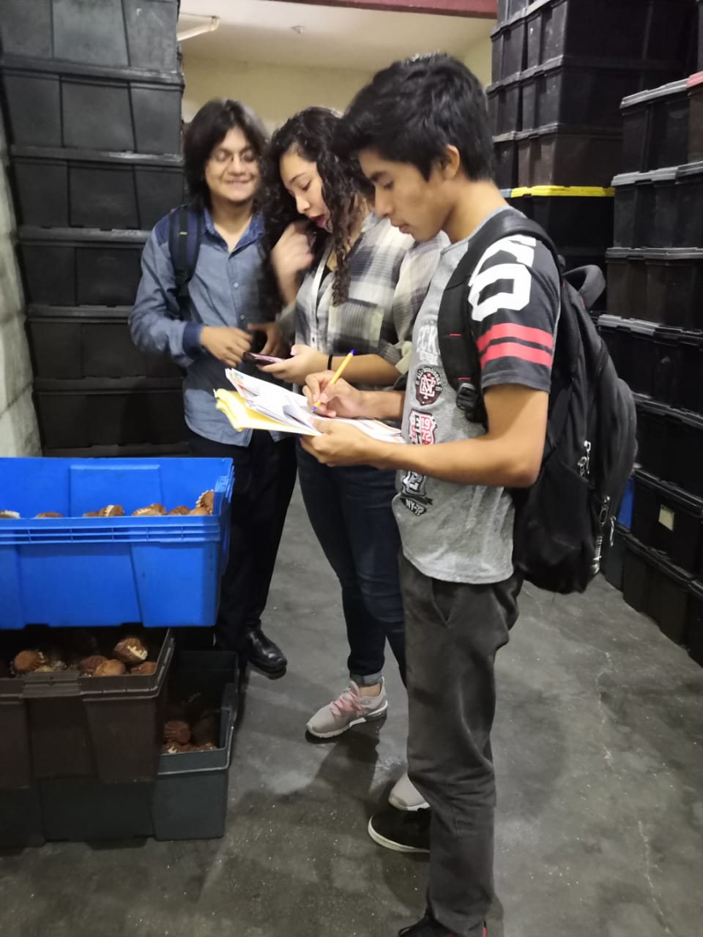
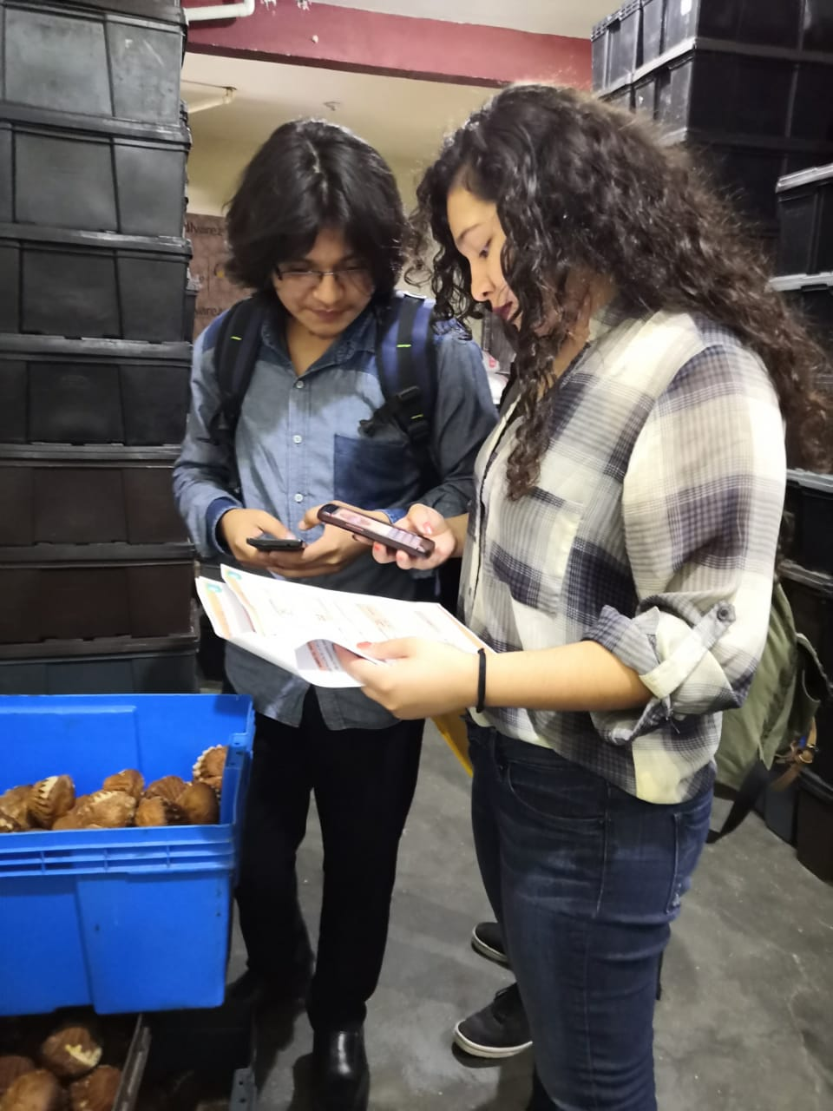
Empresa Panadería San Pedro
El equipo de trabajo en las instalaciones de la Panadería.

Slide 5
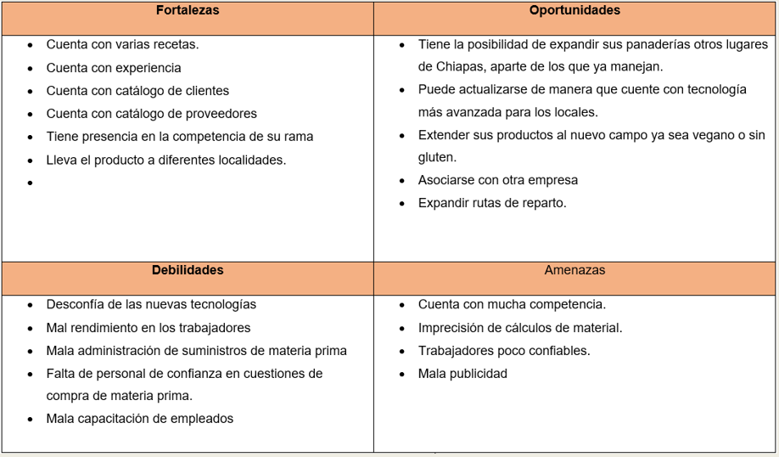
Análisis FODA

Slide 6
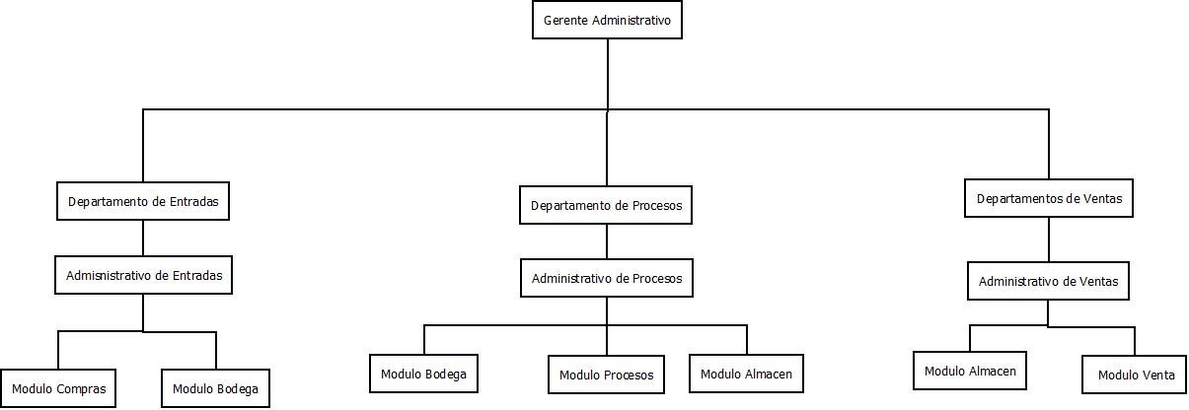
ORGANIGRAMA

Slide 7
PLANTEAMIENTO DEL PROBLEMA
La panadería San Pedro es una empresa grande con una trayectoria de años en el mercado. No obstante, con el tiempo no se ha podido actualizar en tecnologías, por lo consiguiente maneja todo el control de inventarios, ventas, compras, suministros, registros de entradas, salidas y rutas en hojas de Excel. Esta forma de trabajar es un poco ambigua ya que es muy susceptible a que existan perdidas, debido a que la información no siempre es exacta ni fiable, lo que compromete a la empresa a tener perdidas en materiales y productos.

Slide 8
JUSTIFICACIÓN
La empresa panadería San Pedro carece de un control inteligente para administrar sus departamentos, inventarios, ventas, compras, suministros, registros de información entradas, salidas y rutas. Por lo que es muy común que existan perdidas de información, con el desarrollo de una aplicación móvil que permita conocer los estados de cada módulo y departamento de la empresa, será una forma para mejorar la parte administrativa de la empresa. El fin de la aplicación consistirá en que los empleados pertenecientes a la gerencia general puedan tener acceso a la información de los módulos.

Slide 9
OBJETIVOS
Administrar el proyecto de la aplicación Móvil de la Panadería San Pedro gestionando en sus diferentes etapas de desarrollo, llevando acabo la realización de documentos la cual servirá de apoyo para el desarrollo de la misma, durando en un periodo total de 32 semanas, iniciando en el mes de enero y finalizando en el mes de agosto. El proyecto será guiado usando la metodología del PMBOK versión 6.0 para establecer bases en el inicio, planeación, control, seguimiento, tiempos, costos y fin del proyecto.

Slide 10
ALCANCES
Administrar un proyecto que consiste en el desarrollo de una aplicación móvil, siguiendo la metodología PMBOK versión 6.0 siendo una guía para establecer bases en el inicio, planeación, control, seguimiento, tiempos, costos y fin del proyecto. Bajo esta planeación se Incluyen documentos tales como Project Charter, Stakeholders, Diagrama de Gantt, etc. La aplicación Móvil tendrá la finalidad de aportar a la empresa Panadería San Pedro control y administración a los módulos y departamentos existentes.

Slide 11
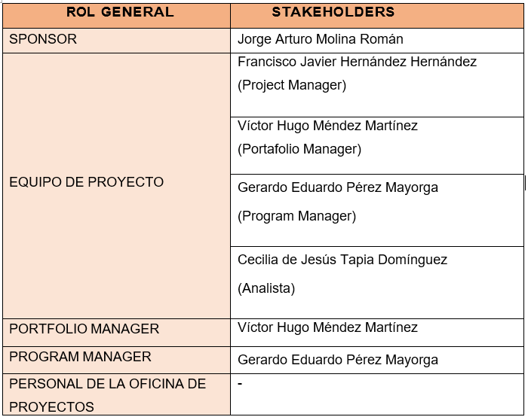
LISTA DE STAKEHOLDERS, ROLES Y MATRIZ DE RESPONSABILIDAD.
Lista de Stakeholders

Slide 12
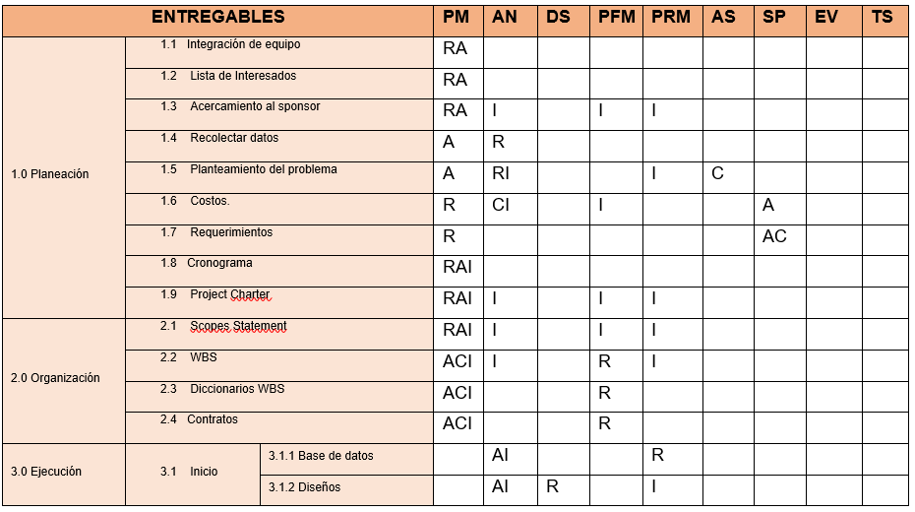
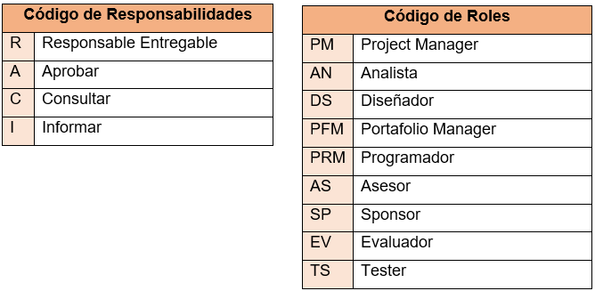
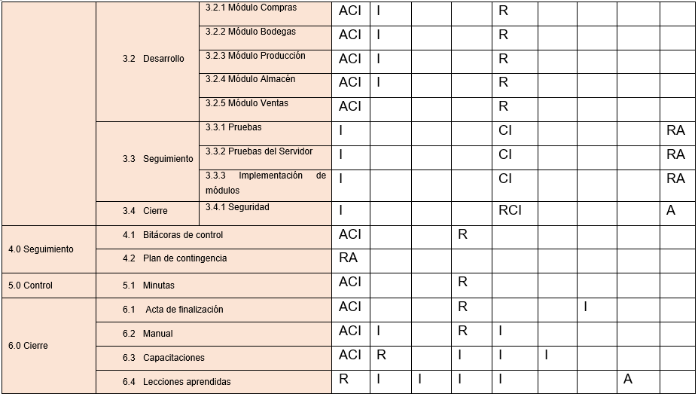
Matriz de Responsabilidad

Slide 13
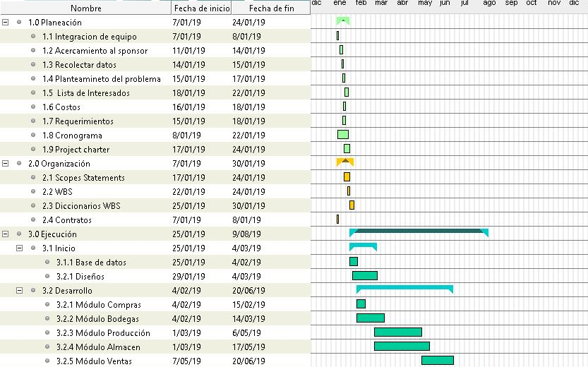
PROGRAMACIÓN DE ACTIVIDADES
Diagrama de Gantt

Slide 14
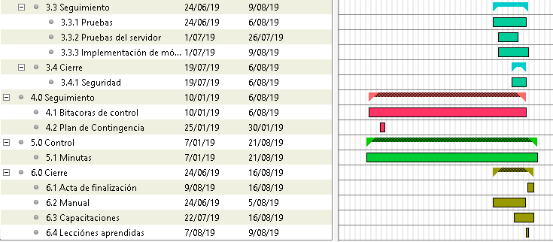

Slide 15
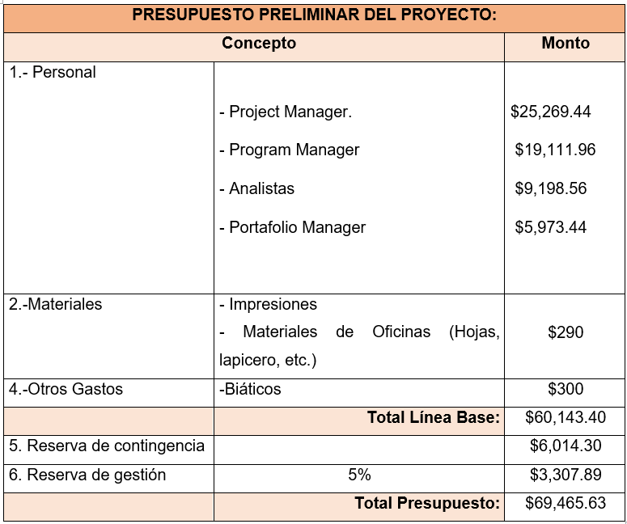
ESTIMACIÓN DE RECURSOS Y COSTOS.
Costos de recursos

Slide 16
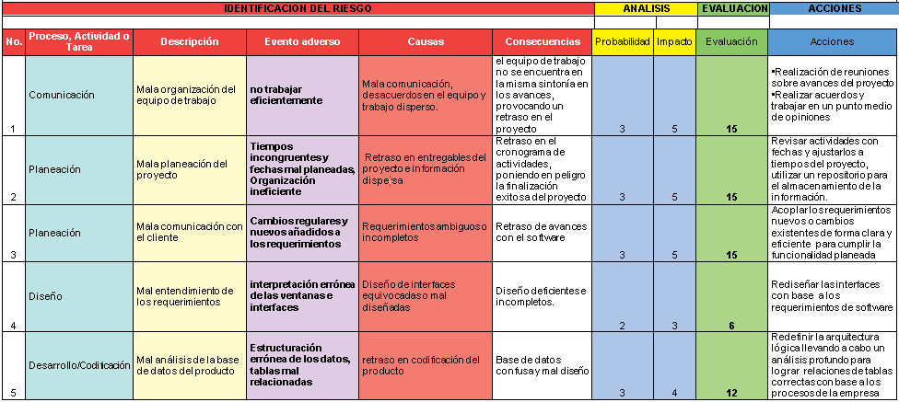
ANÁLISIS DE RIESGOS
Plan de Identificación de Riesgos

Slide 17
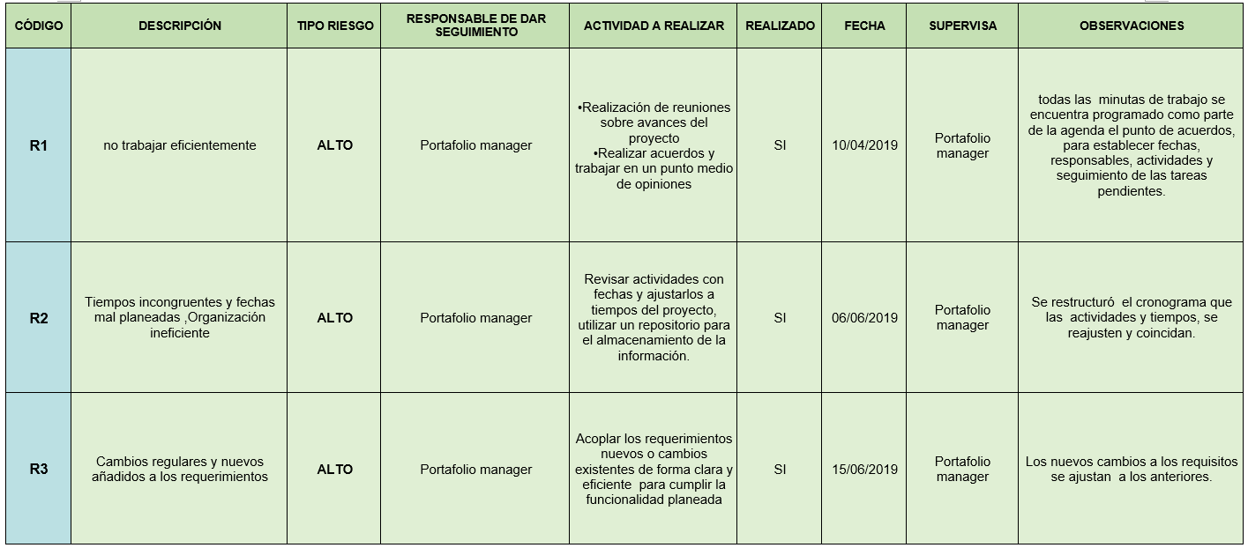
Seguimiento y control de Riesgos

Slide 18
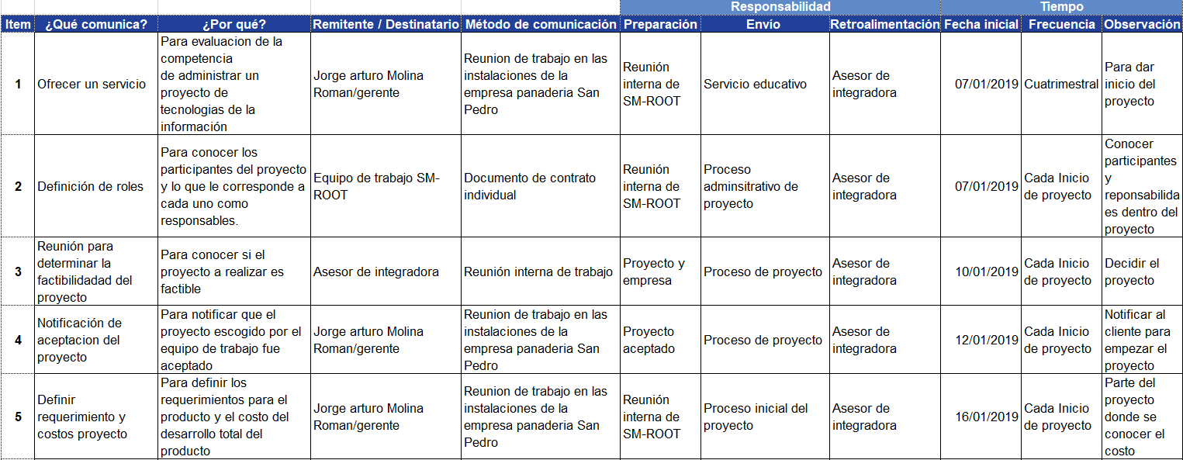
MÉTODOS DE COMUNICACIÓN
Matriz de comunicaciones

Slide 19
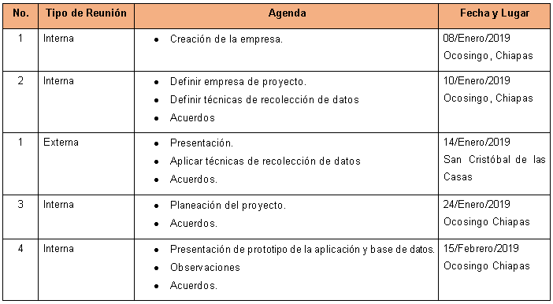
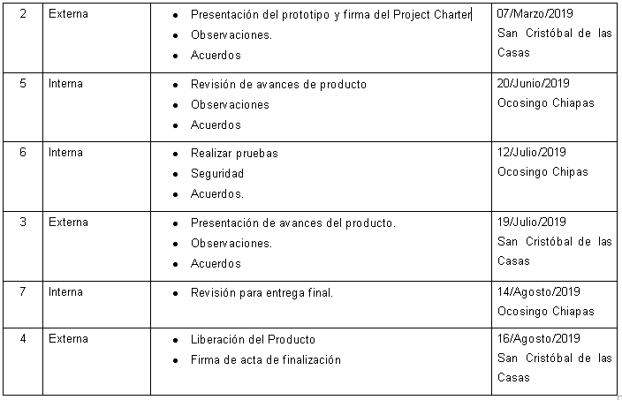
Calendario de Reuniones

Slide 20
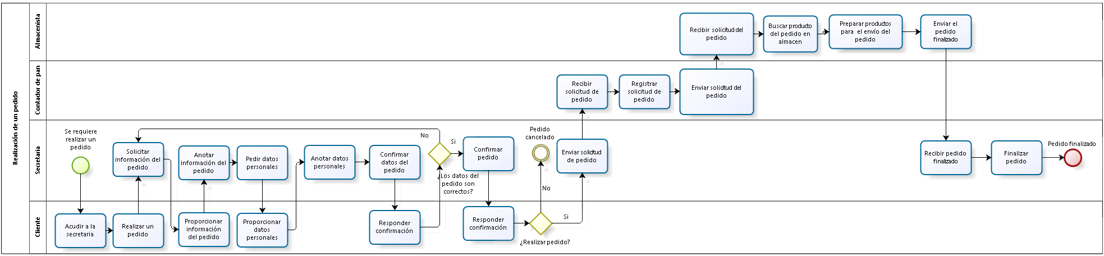
MODELO DE NEGOCIOS
MODELO DE PROCESO DE NEGOCIOS. AS-IS.

Slide 21
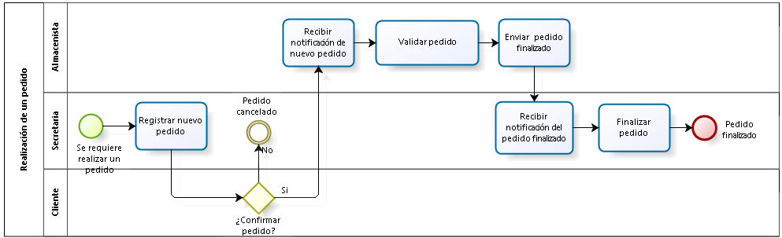
PROCESO MODELO DE NEGOCIOS. TO-BE.

Slide 22
ESTANDARES APLICADOS EN EL PROYECTO.
ISO 25000
ISO/IEC 25000, conocida como Suaré (System and Software Quality Requirements and Evaluación), es una familia de normas que tiene por objetivo la creación de un marco de trabajo común para evaluar la calidad del producto software. , describe las particularidades de un modelo de calidad del producto software, que abordaba el proceso de evaluación de productos software.

Slide 23
IEEE 830
El estándar IEEE 830-1998 para el SRS o ERS (Especificación de requerimientos de software) es un conjunto de recomendaciones para la especificación de los requerimientos o requisitos de software el cual tiene como producto final la documentación de los acuerdos entre el cliente y el grupo de desarrollo para así cumplir con la totalidad de exigencias estipuladas.

Slide 24
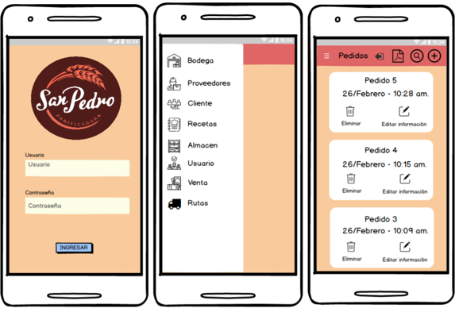
DEMOSTRACIÓN DEL SOFTWARE

Slide 25
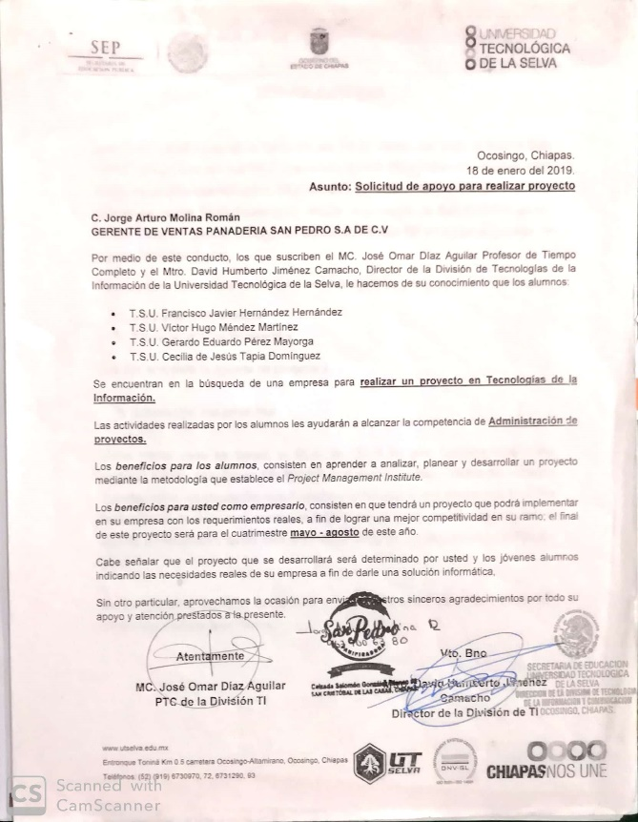
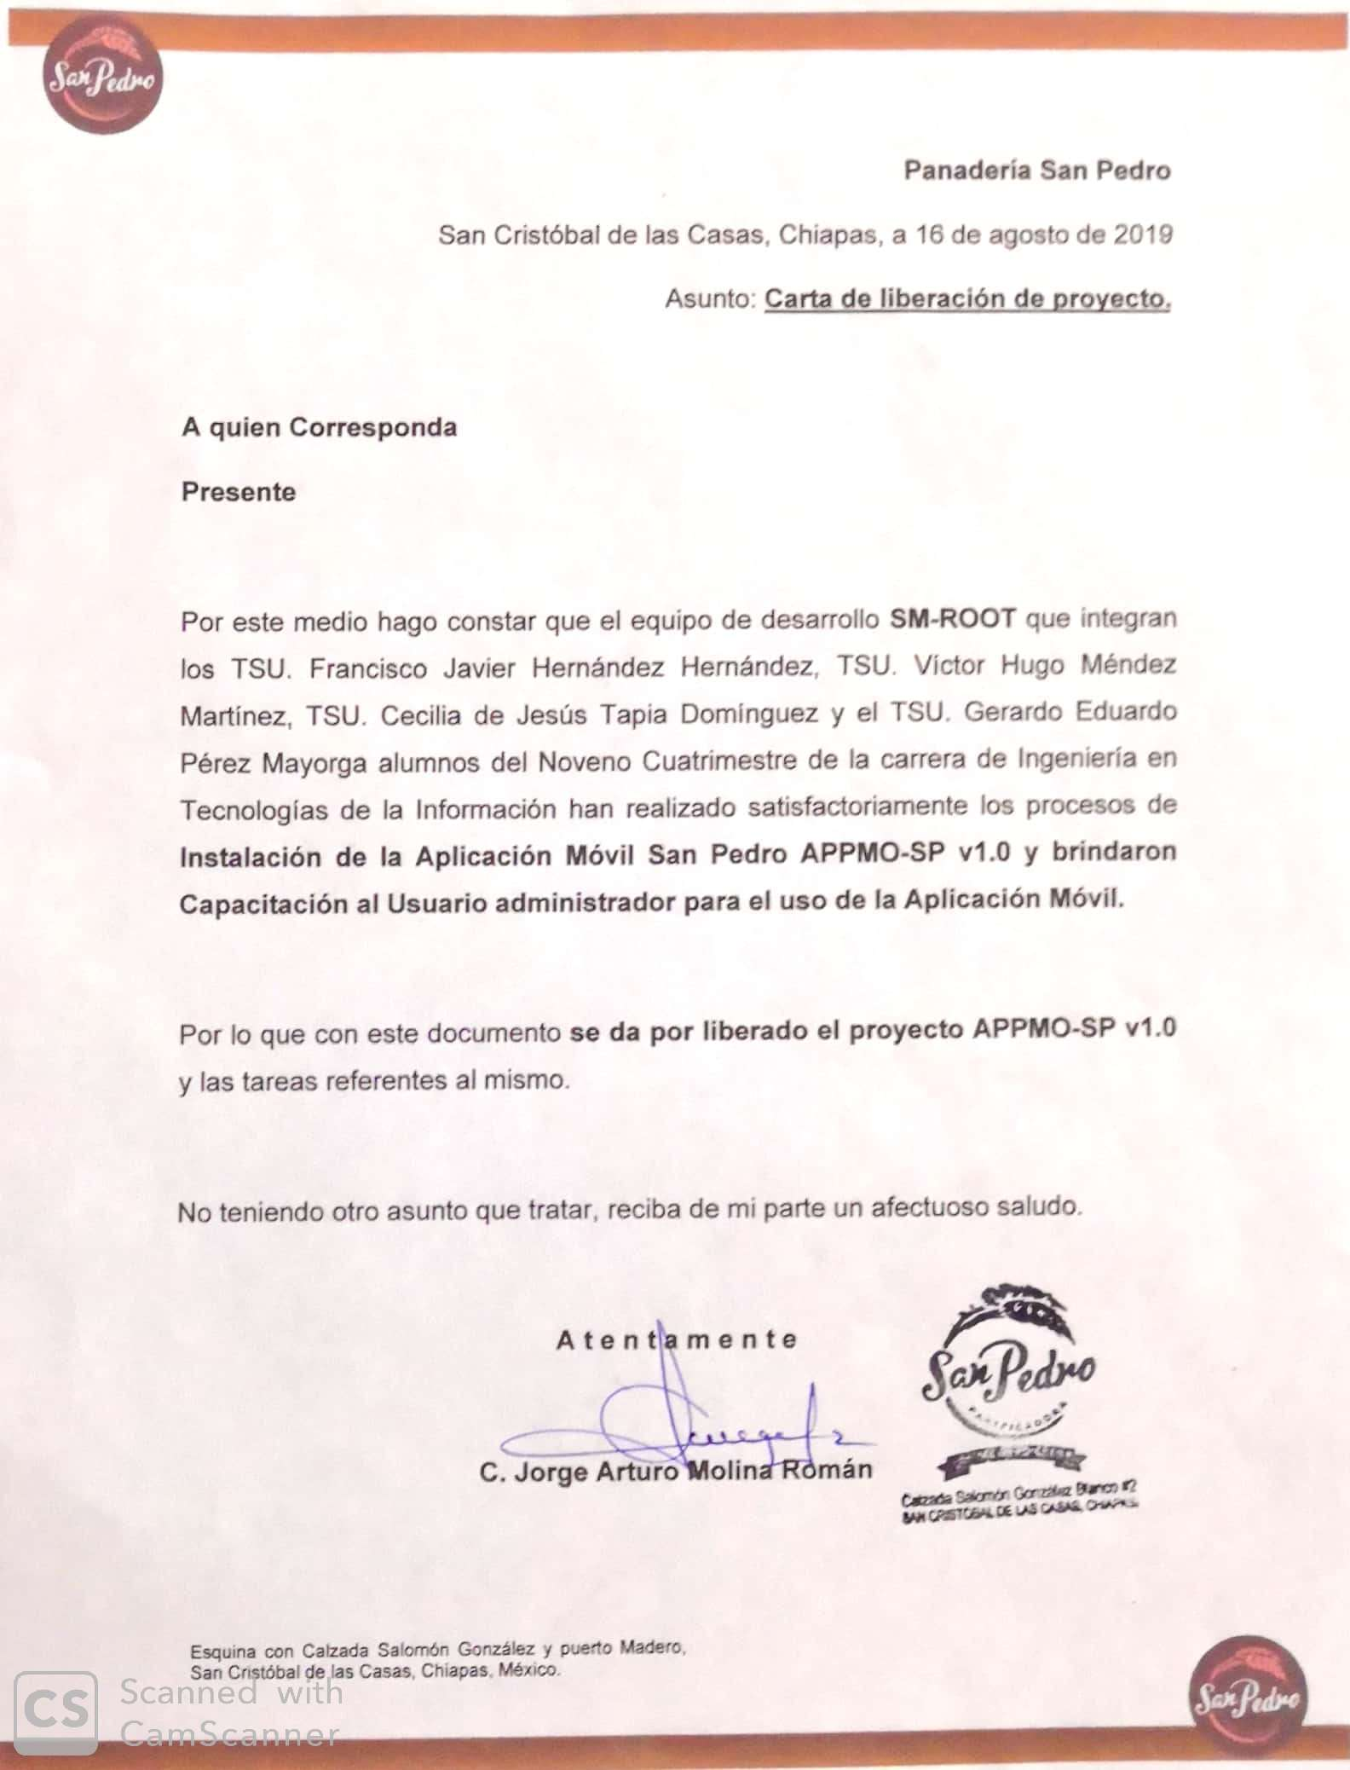
ANEXOS
Carta de aceptación del proyecto
Carta de liberación y cierre del proyecto

Slide 26
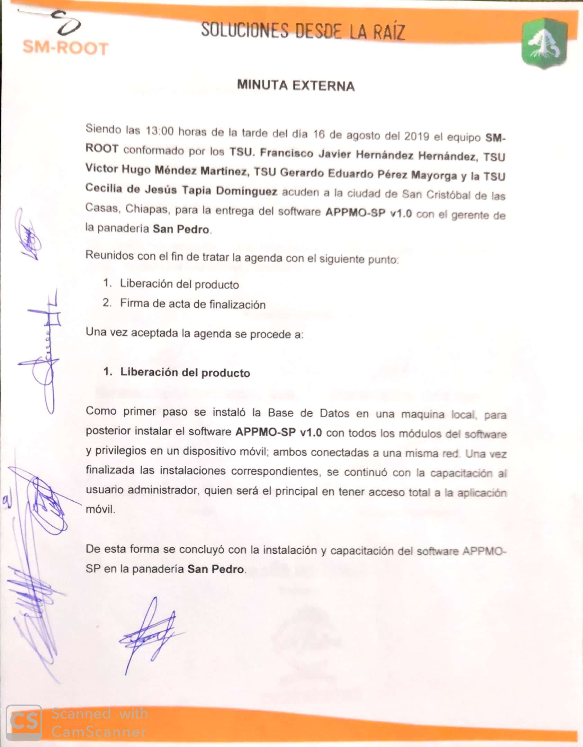
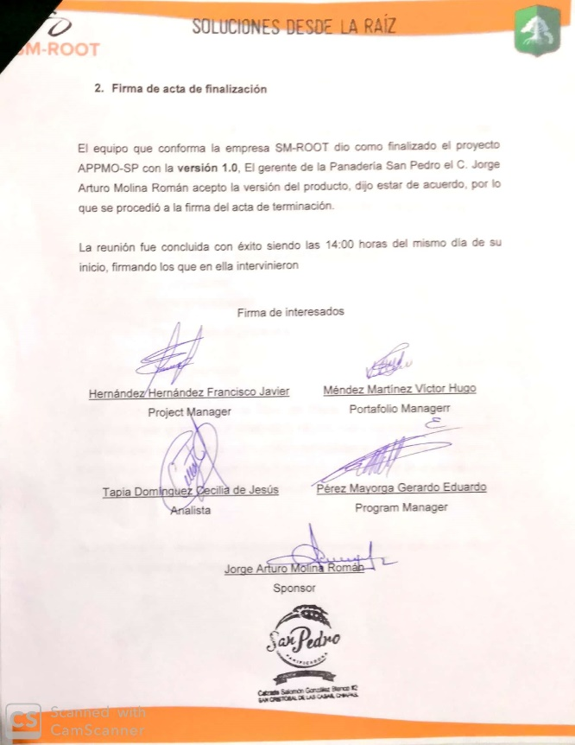
Minuta de finalización y cierre de proyecto.

Slide 27
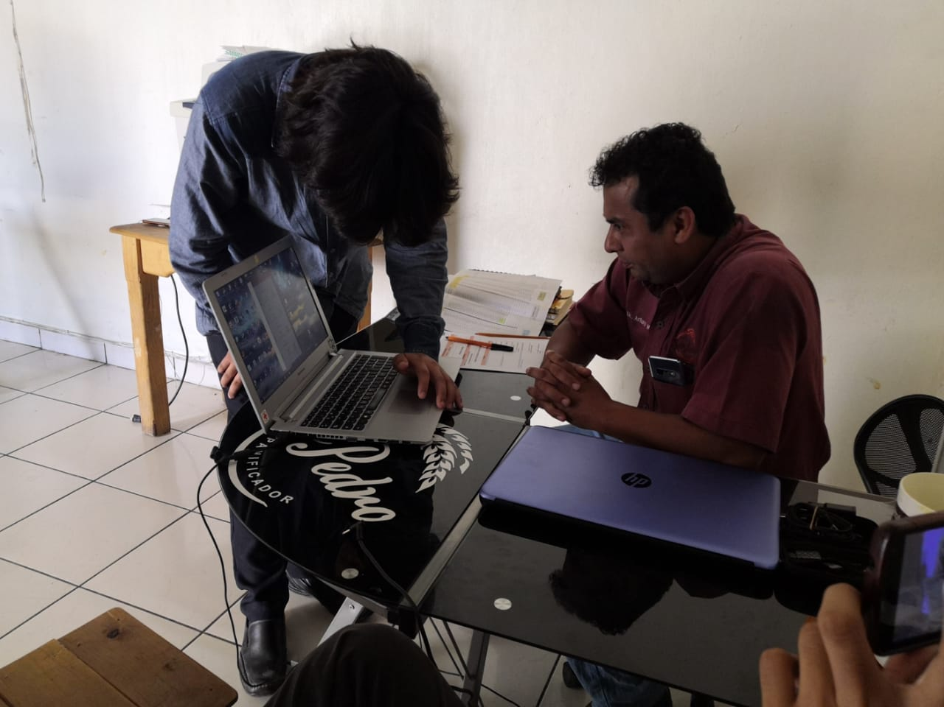
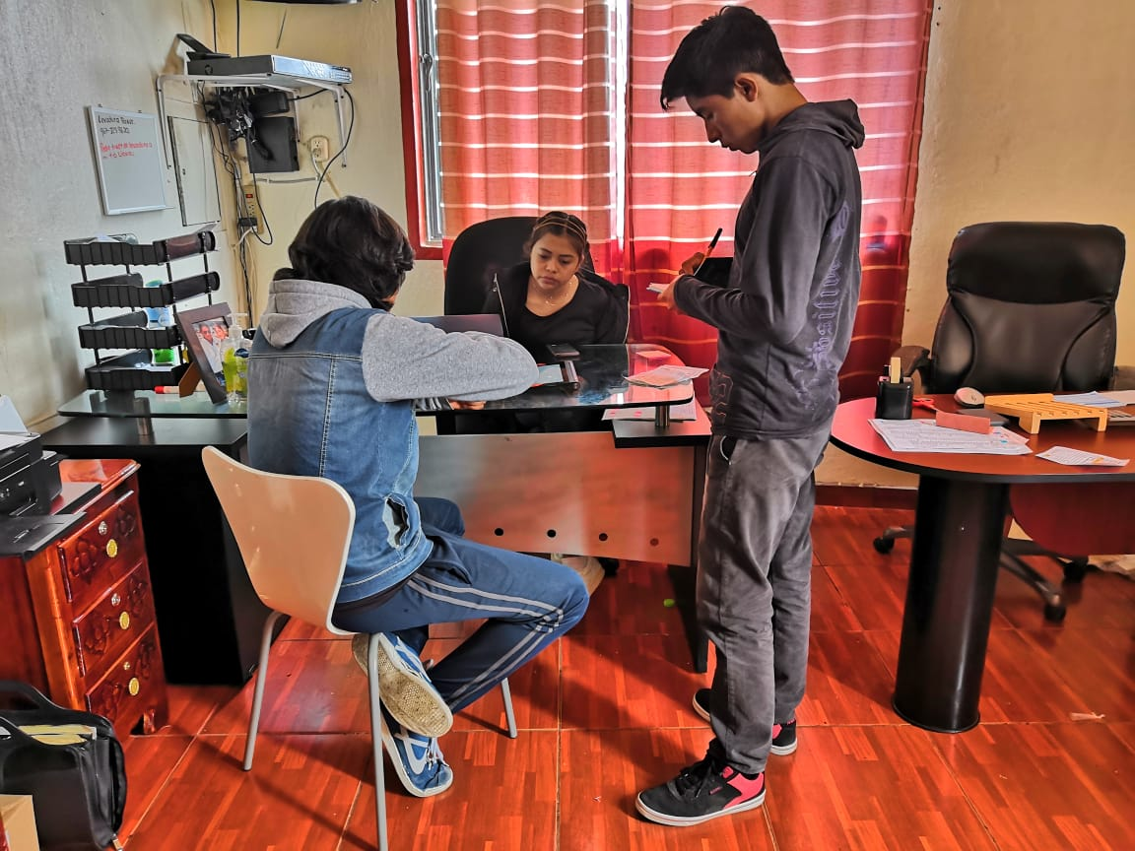
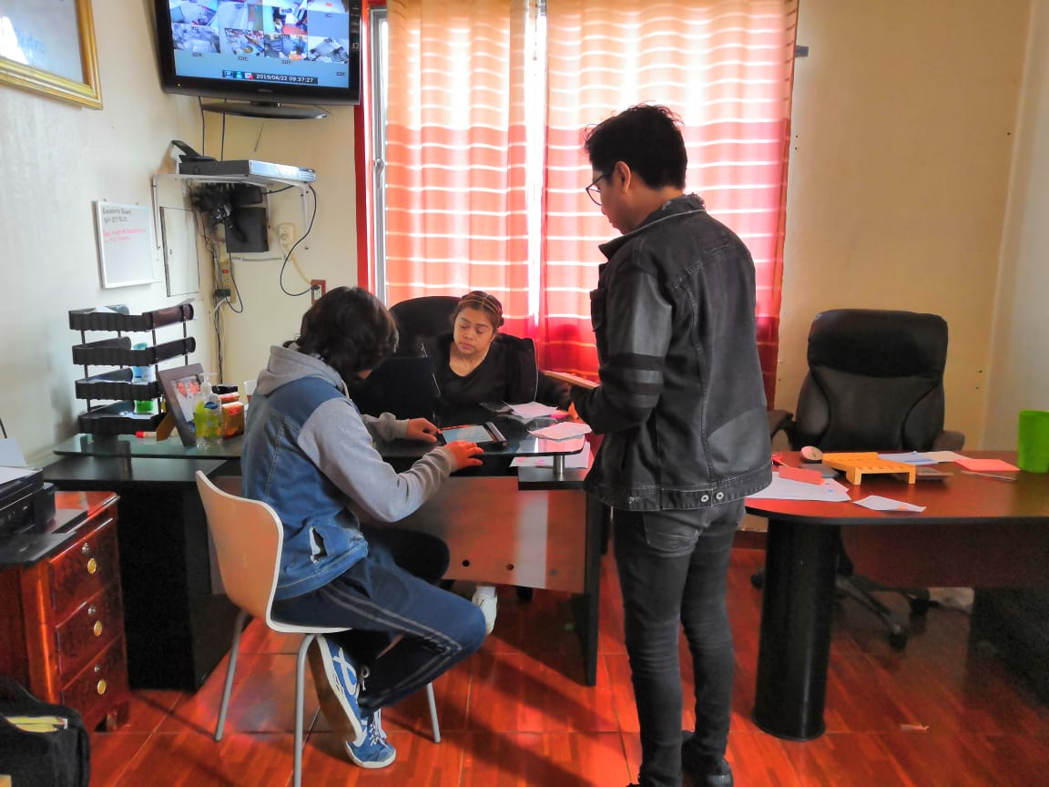
Capacitación a Usuarios Administrativos de empresa

